Slide 1
PROJEKTARBEIT · ERGEBNISSE
Schwingungsanalyse
mit Matrix Pencil
Von der Messkurve zu Schwingungsparametern und gezieltem Signalabzug
Leistungskanal P_pos nach Frequenzsprüngen · externer Vergleichsfall Mexiko · Stand 16.10.2026
Notes:
Elektrische Messsignale können nach einer Änderung des Betriebszustands pendeln: Ein Messwert steigt und fällt wiederholt, bevor er sich beruhigt. Diese Projektarbeit bestimmt solche Schwingungen aus aufgezeichneten Kurven mit dem Verfahren Matrix Pencil und beschreibt sie mit wenigen Zahlen: Frequenz, Stärke und Abklingen.
Danach prüfen wir, ob sich ein ausgewählter Anteil rechnerisch abziehen lässt. Erkennen und Entfernen werden dabei getrennt beurteilt.
Untersucht werden zwei Projektmessungen des Leistungskanals P pos nach einem positiven und einem negativen Frequenzsprung. Als externer Vergleichsfall folgt eine veröffentlichte Netzfrequenzmessung aus Mexiko. Beide Fälle haben unterschiedliche Messgrößen und werden getrennt besprochen.
Die Welle unten ist nur Dekoration: eine gedämpfte Schwingung, wie sie das Modell beschreibt.

Slide 2
Warum Schwingungen herausgerechnet werden
MOTIVATION
01
02
03
Netzstabilität
Nachweis
Störanteil
Mit weniger Großkraftwerken sollen Umrichteranlagen netzbildend wirken: Momentanreserve liefern und Pendelungen dämpfen.
Ein Frequenzsprung regt Leistungspendelungen an. Aus ihrem Abklingen wird die Dämpfung der Anlage bewertet.
Bei Windenergieanlagen können mechanische Resonanzen die Wirkleistung überlagern und die Bewertung verfälschen.
Ziel: genau diesen Anteil erkennen und abziehen, nicht die ganze Kurve glätten.
Quelle: VDE FNN Hinweis Netzbildende Eigenschaften v2.1, Vorwort, Abschnitte 4.2.1.12, 5.5.5.8 und Anhang A.V
Notes:
Warum beschäftigen wir uns überhaupt mit diesem Verfahren?
Mit dem Rückbau konventioneller Kraftwerke fehlen Anlagen, die das Netz stützen. Deshalb sollen Umrichteranlagen wie Wind- und Solaranlagen oder Speicher netzbildend wirken. Sie sollen Momentanreserve liefern und Leistungspendelungen dämpfen. Der FNN-Hinweis „Netzbildende Eigenschaften“ legt fest, wie das nachgewiesen wird.
Der Nachweis funktioniert wie das Antippen eines Glases: Ein Frequenzsprung stößt die Anlage an, und aus dem Abklingen der Wirkleistungspendelung wird die Dämpfung bewertet.
Bei Windenergieanlagen gibt es dabei ein Problem. Mechanische Resonanzen, etwa im Triebstrang, können die Wirkleistung überlagern. Dann misst man nicht nur die Regelung der Anlage, sondern auch die Mechanik, und die Bewertung wird verfälscht.
Unser Ziel ist deshalb nicht, die Kurve zu glätten. Wir wollen genau den mechanisch bedingten Anteil erkennen, beschreiben und abziehen. Alles andere bleibt in der Messung.

Slide 3
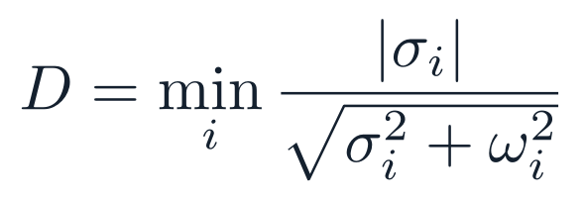
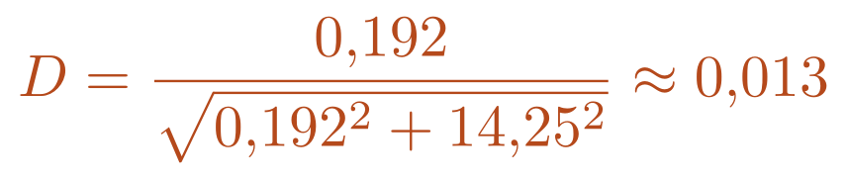
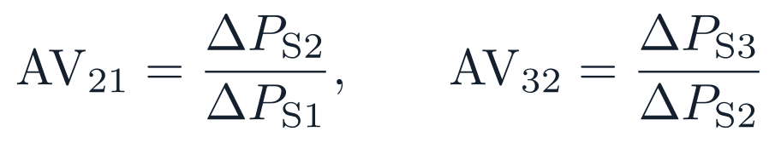
Gefordert: Pendelungen dämpfen
FNN-HINWEIS NETZBILDENDE EIGENSCHAFTEN V2.1
4.2.1.12 · Anforderung
Dämpfungsmaß
0,05 bis 10 Hz dämpfen, Dämpfungsmaß D ≥ 0,5 bei SCR ≥ 3.
SCR: Kurzschlussleistungsverhältnis am Netzanschlusspunkt, ein Maß für die Netzstärke.
5.5.5.8 · Prüfung
Frequenzsprung um 250 bis 500 mHz bei 50 bis 75 % von PEmax.
σ: Abklingrate, ω = 2πf; es zählt der kleinste Wert.
PEmax: maximale Wirkleistung der Einheit · gemessen wird p1, die Mitsystem-Wirkleistung.
5.5.5.8.3 · Auswertung
2,27-Hz-Pendelung unserer Messung:
Überschwinger ΔP nach dem Sprung: D ≥ 0,45, bei drei Extrema zudem beide Amplitudenverhältnisse < 0,2.
Weit unter 0,45. Ist sie mechanisch bedingt, verfälscht sie den Nachweis.
Quelle: VDE FNN Hinweis Netzbildende Eigenschaften v2.1, Abschnitte 3.1.22, 4.2.1.12 und 5.5.5.8 (Tabelle 8, TR8-Hinweis)
Notes:
Was genau fordert der FNN-Hinweis? Drei Stellen sind für uns wichtig.
Abschnitt 4.2.1.12: Die netzbildende Einheit muss Frequenz-Leistungspendelungen zwischen 0,05 und 10 Hertz dämpfen. Das Dämpfungsmaß darf 0,5 nicht unterschreiten. Nachzuweisen ist das bei einem SCR von mindestens 3. SCR steht für Short Circuit Ratio, auf Deutsch Kurzschlussleistungsverhältnis: das Verhältnis der Kurzschlussleistung am Netzanschlusspunkt zur Leistung der Anlage. Je größer der Wert, desto stärker ist das Netz an dieser Stelle.
Abschnitt 5.5.5.8 beschreibt die Prüfung. Bei Messverfahren 1 springt die Frequenz um etwa 250 bis 500 Millihertz, während die Einheit 50 bis 75 Prozent ihrer maximalen Wirkleistung PEmax einspeist. Gemessen wird p1, die Mitsystem-Wirkleistung der Grundschwingung. Unsere Messung passt dazu: Die Frequenz springt von 50,0 auf 49,5 Hertz, also um 500 Millihertz.
Ausgewertet werden die Überschwinger der Wirkleistung nach dem Sprung, gemessen gegenüber dem neuen Endwert. AV21 ist der zweite Überschwinger geteilt durch den ersten, AV32 der dritte durch den zweiten. Nach dem TR8-Hinweis, also der Bewertungsgrundlage für die Zertifizierung, muss das Dämpfungsmaß mindestens 0,45 betragen. Sind drei Extrema erkennbar, müssen beide Amplitudenverhältnisse unter 0,2 liegen. Beide Grenzen passen zusammen: Bei D gleich 0,45 schrumpft ein Überschwinger zum nächsten auf etwa 0,2.
Rechts steht die Definition des Dämpfungsmaßes. Für die 2,27-Hertz-Pendelung unserer Messung ergibt sie etwa 0,013, weit unter 0,45. Wenn diese Pendelung mechanisch bedingt ist und nicht herausgerechnet wird, bestimmt sie die Bewertung, obwohl sie nichts über die Regelung der Anlage aussagt. Ob sie tatsächlich mechanisch ist, ist in unseren Daten nicht dokumentiert; im Projekt wird eine Resonanz um 2,2 Hertz angenommen.

Slide 4
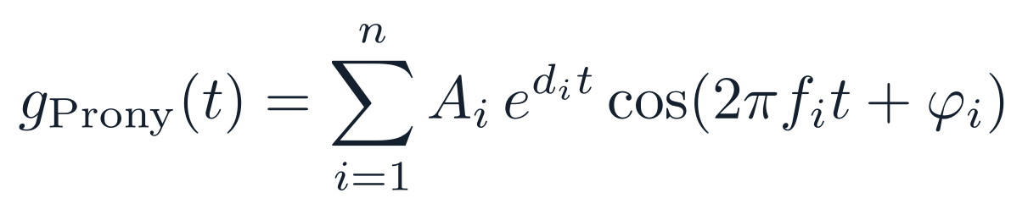
Erlaubt: mechanische Anteile abziehen
FNN-HINWEIS · ANHANG A.V
Modell nach Anhang A.V, Gleichung (43):
# | Vorgabe im FNN-Hinweis | Umsetzung im Projekt
1 | Verlauf vor dem Ereignis entfernen; t = 0 am Beginn des Ereignisses | Analyse ab t0 = 1 s, dem Frequenzsprung
2 | Signal nach dem Modell oben zerlegen (Prony-Analyse) | Matrix Pencil, Ordnung 12: dasselbe Modell
3 | Mit bis zu 3 Herstellerfrequenzen vergleichen, Band ± 0,1 Hz bzw. ± 20 % | Annahme 2,2 Hz ± 20 % = 1,76 bis 2,64 Hz
4 | Komponenten im Band abziehen; Verlauf vor und nach der Bereinigung zeigen | Abzug auf dem Messraster; beide Kurven im Bericht
Entscheidend: Nur Anteile im vorab genannten Resonanzband dürfen weg. Alles andere bleibt Teil der Dämpfungsbewertung.
Quelle: VDE FNN Hinweis Netzbildende Eigenschaften v2.1, Anhang A.V und Abschnitt 5.5.5.8.4
Notes:
Anhang A.V des FNN-Hinweises beschreibt, wie mechanische Schwingungen aus dem Wirkleistungs- oder Frequenzverlauf entfernt werden dürfen. Oben steht das Modell aus dem Anhang: eine Summe gedämpfter Kosinusschwingungen, jede mit Amplitude A, Dämpfung d, Frequenz f und Phase phi. Die Tabelle gibt die vier Schritte wieder, rechts daneben unsere Umsetzung.
Erstens wird der Verlauf vor dem Ereignis abgeschnitten; die Zeit beginnt mit dem Sprung. Bei uns beginnt die Analyse bei einer Sekunde.
Zweitens wird das Signal nach diesem Modell zerlegt. Der Hinweis nennt dafür die Prony-Analyse. Wir verwenden Matrix Pencil: Es schätzt dasselbe Modell, ist aber weniger rauschempfindlich.
Drittens werden die gefundenen Frequenzen mit den Herstellerangaben verglichen. Der Hersteller darf bis zu drei mechanische Resonanzfrequenzen nennen, jeweils mit einem Toleranzband von plus minus 0,1 Hertz bzw. plus minus 20 Prozent. Im Projekt nehmen wir eine Resonanz bei 2,2 Hertz an; mit 20 Prozent ergibt das 1,76 bis 2,64 Hertz.
Viertens werden nur die Komponenten in diesem Band abgezogen. Laut Abschnitt 5.5.5.8.4 müssen beide Verläufe, vor und nach der Bereinigung, im Messbericht dargestellt werden.
Damit ist auch klar, was das Verfahren nicht darf: beliebige störende Schwingungen entfernen. Sonst ließe sich eine Anlage künstlich besser darstellen.

Slide 5
Vom Bekannten zum Unbekannten
VORGEHEN
Stufe 1 · Folie 12
Stufe 2 · Folie 13
Stufe 3 · Folien 14–16
Stufe 4 · Folien 17–19
Sollkurve
NIST Lanczos1
Mexiko
Eigene Messungen
Künstliches Signal ohne Rauschen
Referenzdatensatz, 24 Werte
Reale Fremdmessung der Netzfrequenz
P_pos nach Frequenzsprüngen
Bekannt: jeder Anteil und das gewünschte Ergebnis
Bekannt: zertifizierte Modellparameter
Bekannt: Schätzwerte anderer Autoren
Bekannt: keine unabhängige Referenz
Prüft: den ganzen Rechenweg bis zum Abzug
Prüft: die Parameterschätzung allein
Prüft: echte Daten und die Schutzregel
Liefert: Frequenz, Abklingen und Abzug
Referenz wird schwächer
Davor (Folien 6–11) zeigen wir die Messung und wie Matrix Pencil aus ihr Frequenz und Abklingen gewinnt.
Jede Stufe prüft, was die vorige nicht prüfen konnte
Notes:
Bevor wir rechnen, der Plan für den Rest des Vortrags. Ergebnisse zeige ich bewusst noch nicht: Zahlen wie ein Modellfehler oder eine Frequenz sagen erst etwas, wenn man weiß, wie sie entstehen und wie weit man ihnen trauen kann.
Deshalb gehen wir vom Bekannten zum Unbekannten, in vier Stufen. Von links nach rechts wird die Referenz, an der wir das Ergebnis messen können, schwächer.
Stufe eins ist ein künstliches Signal ohne Rauschen. Wir kennen jeden Anteil und damit auch das gewünschte Ergebnis nach dem Filtern, die Sollkurve. Hier lässt sich der komplette Rechenweg bis zum Abzug exakt prüfen.
Stufe zwei ist ein Referenzdatensatz des amerikanischen Normungsinstituts NIST. Bekannt sind die zertifizierten Modellparameter. Geprüft wird nur, ob Matrix Pencil diese Parameter wiederfindet.
Stufe drei ist eine echte Messung aus Mexiko, die andere Autoren bereits ausgewertet haben. Deren Werte sind selbst Schätzungen, also keine Wahrheit, aber ein unabhängiger Vergleich. Hier sehen wir auch, wie die Schutzregel des Filters reagiert, wenn das Modell die Kurve nicht gut genug beschreibt.
Stufe vier sind unsere eigenen Messungen. Dafür gibt es keine unabhängige Referenz. Wir können ihnen nur so weit trauen, wie die ersten drei Stufen das Verfahren bestätigt haben.
Vorher, auf den Folien sechs bis elf, schauen wir uns die Messung an und wie Matrix Pencil aus ihr Frequenz und Abklingen gewinnt.

Slide 6
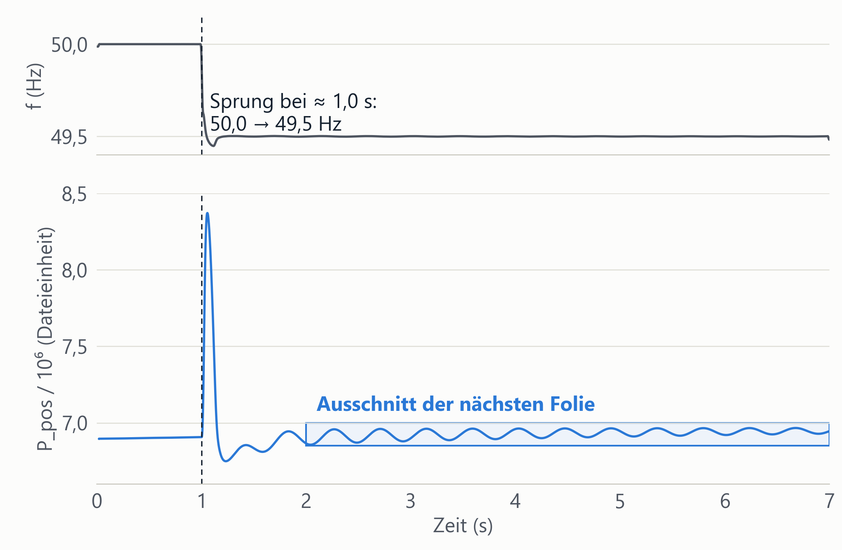
Frequenzsprung und Leistungsantwort
PROJEKTMESSUNG · NEGATIVER SPRUNG
Anregung
Bei ≈ 1,0 s fällt die Netzfrequenz f von 50,0 auf 49,5 Hz.
Antwort von P_pos
Kurze Spitze bis 8,37, danach eine abklingende Pendelung.
Achsen
Zeit = Dateizeit in s. P_pos geteilt durch 10⁶; die Einheit ist nicht dokumentiert.
Daten: Frequenz_Leistungs_Pendelung_negativer_Sprung.XLS · Zeitspalten Unnamed: 0 (f) und Unnamed: 2 (P_pos)
Notes:
Hier sehen wir eine der beiden Projektmessungen. Oben steht der Frequenzkanal f, unten der Leistungskanal P pos. Beide haben in der Datei eine eigene Zeitspalte; die Zeitachse ist die Dateizeit in Sekunden.
Bei etwa einer Sekunde fällt die Netzfrequenz von 50 auf 49,5 Hertz. Das ist der negative Frequenzsprung. P pos reagiert ab etwa 1,007 Sekunden: zuerst mit einer kurzen Spitze bis 8,37, danach mit einer Pendelung, die langsam abklingt.
Zur senkrechten Achse: Die Werte von P pos sind durch eine Million geteilt, damit die Beschriftung kurze Zahlen zeigt. 6,9 steht also für 6 900 000. Die physikalische Einheit ist in der Datei nicht dokumentiert; die Division macht daraus kein Megawatt.
Der markierte Rahmen von zwei bis sieben Sekunden und 6,85 bis 7,00 ist der Ausschnitt, den die nächste Folie vergrößert. Die Analyse selbst beginnt bei einer Sekunde.

Slide 7
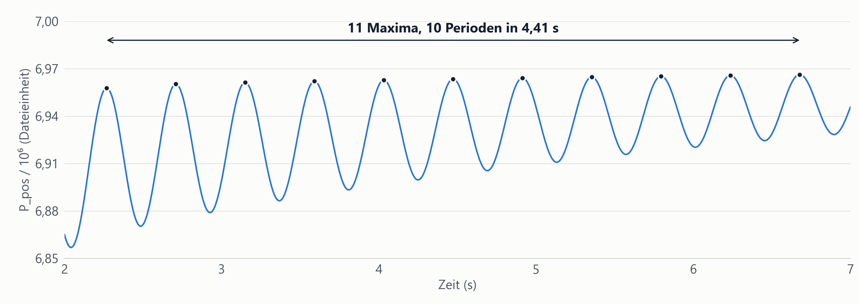
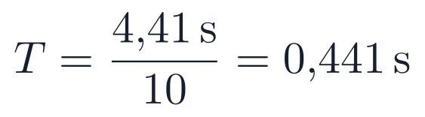
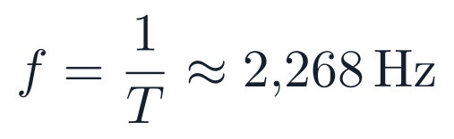
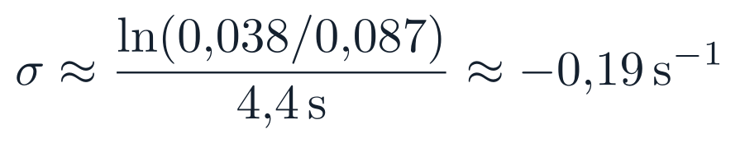
Die Pendelung direkt an der Kurve
AUSSCHNITT 2 BIS 7 S · Y-ACHSE AB 6,85
10 Perioden zwischen den Maxima
rund 2,27 Schwingungen pro Sekunde
Ausschlag sinkt von 0,087 auf 0,038
Alle 20 001 Messpunkte, 0,25 ms Abstand · P_pos / 10⁶ in Dateieinheit
Notes:
Bevor wir rechnen, lesen wir die Schwingung direkt an der Kurve ab. Gezeigt sind alle 20 001 Messpunkte zwischen zwei und sieben Sekunden; die Werte liegen 0,25 Millisekunden auseinander, das sind 4000 Werte pro Sekunde.
Wichtig für die Achse: Sie beginnt nicht bei null, sondern zeigt nur den Bereich von 6,85 bis 7,00. Die Schwingung ist in Wirklichkeit nur etwa 1,3 Prozent des Signalniveaus groß. Auf einer Achse ab null wäre sie kaum zu sehen.
Zwischen dem ersten und dem letzten markierten Maximum liegen zehn Perioden in 4,41 Sekunden. Eine Periode dauert also 0,441 Sekunden, und die Frequenz ist eins durch T, rund 2,268 Hertz.
Der Ausschlag von Spitze zu Spitze sinkt von 0,087 auf 0,038. Der natürliche Logarithmus dieses Verhältnisses, geteilt durch die vergangene Zeit, ergibt grob eine Abklingrate von minus 0,19 pro Sekunde. Das Modell liefert später fast dieselben Werte. Diese Ablesung ist eine Plausibilitätsprüfung, kein Ersatz für das Modell.
Außerdem steigt die Mittellinie langsam an: Das Signal pendelt um einen sich ändernden Verlauf, nicht um einen festen Wert.

Slide 8
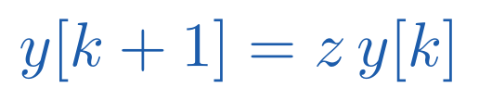
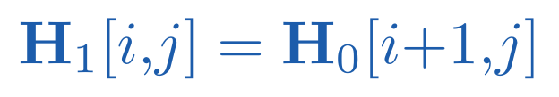

Die Idee hinter Matrix Pencil
GRUNDGEDANKE
Ein Anteil
Viele Anteile
Das Büschel
Ein Schritt weiter heißt: mal z. Der Betrag von z ist das Abklingen, der Winkel die Frequenz.
Die Messung ist eine Summe. Einen Schritt später ist jeder Anteil mit seinem eigenen z multipliziert.
verliert genau dann an Rang, wenn z einer der Pole ist. Diese z sucht das Verfahren.
Gegenüber klassischem Prony: keine Nullstellen eines Polynoms, sondern Eigenwerte nach einer Singulärwertzerlegung (SVD), die Signal und Rauschen trennt. Das ist weniger rauschempfindlich.
Quelle: Y. Hua, T. K. Sarkar: Matrix Pencil Method …, IEEE Trans. ASSP 38(5), 1990
Notes:
Bevor wir die Rechenschritte ansehen, die Grundidee.
Links: Ein einzelner gedämpfter Schwingungsanteil hat eine einfache Eigenschaft. Der nächste Abtastwert entsteht aus dem aktuellen durch Multiplikation mit derselben komplexen Zahl z. Der Betrag von z sagt, wie schnell der Anteil abklingt, der Winkel, wie schnell er sich dreht, also die Frequenz.
Mitte: Die Messung ist eine Summe vieler solcher Anteile, deshalb kann man nicht einfach zwei Messwerte durcheinander teilen. Aber wir können die ganze Messkurve gegen sich selbst um einen Schritt verschieben. Die verschobene Hankel-Matrix H1 enthält dieselben Zeilen wie H0, nur jeweils eine Zeile später. Darin ist jeder Anteil mit seinem eigenen z multipliziert.
Rechts: Bildet man H1 minus z mal H0, dann verliert diese Matrix genau dann an Rang, wenn z einer der Pole des Signals ist. Ein solcher Ausdruck mit einem freien Parameter heißt Matrizenbüschel, englisch Matrix Pencil. Daher der Name.
Der Vorteil gegenüber der klassischen Prony-Methode, die der FNN-Hinweis nennt: Prony bestimmt die Pole als Nullstellen eines Polynoms, was empfindlich auf Rauschen reagiert. Matrix Pencil reduziert die Daten zuerst mit einer Singulärwertzerlegung, kurz SVD, auf die wichtigsten Richtungen und bestimmt die Pole dann als Eigenwerte. Hua und Sarkar haben 1990 gezeigt, dass das bei unbekannter Dämpfung weniger rauschempfindlich ist als die SVD-Prony-Variante.

Slide 9

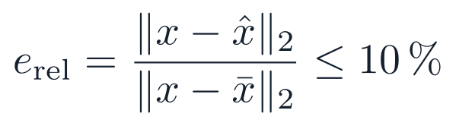
Matrix Pencil in vier Schritten
RECHENWEG DER POLSCHÄTZUNG
01
Abschnitt wählen
1 bis 7 s, ohne Mittelwert; Tiefpass, 100 Werte/s
02
Hankel-Matrizen
Überlappende Ausschnitte, je 345 × 256
03
SVD und Eigenwerte
r = 12 Richtungen behalten; Eigenwerte von B = Pole z
04
Anpassen und prüfen
Gewichte anpassen; Abzug nur, wenn die Prüfung besteht
Code: src/prony_filter/matrix_pencil.py und filtering.py · SVD: Singulärwertzerlegung
Notes:
So kommt das Verfahren von der Kurve zu den Schwingungsparametern.
Erstens: Wir nehmen P pos von einer bis sieben Sekunden und ziehen den Mittelwert ab. Nach einem Tiefpass werden aus 4000 Werten pro Sekunde 100. Der Tiefpass verhindert, dass beim Ausdünnen schnelle Anteile als langsame Schwingungen erscheinen. Die Formel rechts: x von k ist der Leistungswert zum k-ten Zeitpunkt nach t0, abzüglich des Mittelwerts; zwischen zwei Werten liegen 0,01 Sekunden.
Zweitens: Aus dieser Folge entstehen zwei Hankel-Matrizen. Jede Zeile ist ein Ausschnitt der Kurve, die nächste Zeile beginnt einen Wert später. H1 ist dieselbe Anordnung, nur um einen Zeitschritt verschoben. Bei 601 Werten und 256 Spalten hat jede Matrix 345 Zeilen.
Drittens: Die Singulärwertzerlegung von H0 behält die zwölf wichtigsten Richtungen. Daraus entsteht die kleine Matrix B mit zwölf Zeilen und Spalten. Ihre Eigenwerte sind die diskreten Pole z. Wie das konkret aussieht, zeigt die nächste Folie an einem kleinen Zahlenbeispiel.
Viertens: Die Gewichte aller Anteile werden gemeinsam auf dem ursprünglichen Messraster angepasst. Abgezogen wird ein Anteil nur, wenn die Prüfregeln erfüllt sind: relativer Fehler höchstens zehn Prozent, Pol im Zielband, relative Dämpfung höchstens 0,3 und ein begrenzter Abzug. Diese Regeln sind heuristische Schutzregeln, kein physikalischer Nachweis.

Slide 10
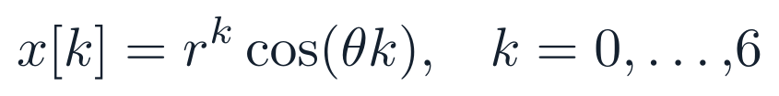
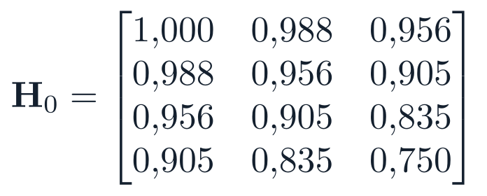
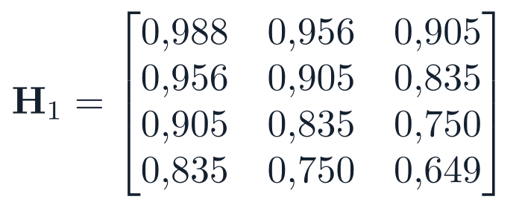
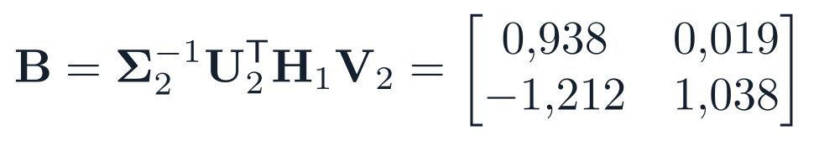

Rechenbeispiel: von 7 Messwerten zu B
REDUZIERTE MATRIX SCHRITT FÜR SCHRITT
1 Messwerte
2 Hankel-Matrizen mit L = 3 Spalten
Eine gedämpfte Schwingung mit r und θ des Pols der negativen Sprungantwort, Δt = 0,01 s.
3 Singulärwertzerlegung von H0
4 Reduzierte Matrix und Eigenwerte
Nur zwei Richtungen tragen Signal: Eine reelle Schwingung braucht ein Polpaar. U₂, Σ₂, V₂ behalten nur diese beiden Richtungen.
Im Projekt dieselben Schritte mit 601 Werten: H0, H1 je 345 × 256, r = 12, B ist 12 × 12
Notes:
Wie entsteht aus Messpunkten die kleine Matrix B? Hier dieselben Schritte wie im Programm, nur mit sieben Werten, damit man jede Zahl sehen kann.
Erstens: Als Messwerte nehmen wir eine einzelne gedämpfte Schwingung. Betrag und Winkel stammen vom Pol der negativen Sprungantwort, den wir gleich genauer ansehen. Das ergibt die sieben Werte oben.
Zweitens: Mit drei Spalten bilden wir die Hankel-Matrizen. In H0 steht in jeder Zeile ein Ausschnitt von drei aufeinanderfolgenden Werten, jede Zeile einen Wert später. Auf jeder Gegendiagonale steht deshalb derselbe Wert. H1 ist genauso aufgebaut, beginnt aber einen Wert später: Die erste Zeile von H1 ist die zweite Zeile von H0.
Drittens: Die Singulärwertzerlegung von H0 liefert drei Singulärwerte: 3,179, 0,067 und praktisch null. Nur zwei Richtungen tragen also Information. Das passt: Eine reelle Schwingung entsteht aus einem konjugierten Polpaar. Wir behalten deshalb r gleich zwei Richtungen; im Projekt sind es zwölf.
Viertens: Aus den behaltenen Richtungen entsteht die reduzierte Matrix B. Sie ist nur noch zwei mal zwei groß. Ihre Eigenwerte sind 0,988 plus minus 0,142 i, genau der Pol z und sein konjugierter Partner, mit denen wir die Werte erzeugt haben. Das Verfahren findet also aus den Messpunkten allein die richtigen Pole wieder.

Slide 11
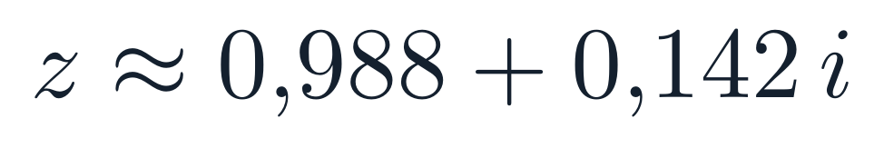
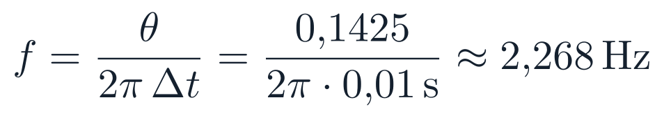


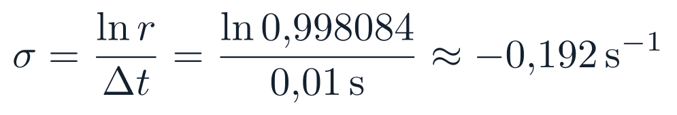
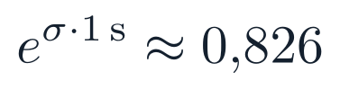
Vom Pol zu Frequenz und Abklingrate
NEGATIVER SPRUNG · DOMINANTER POL
Frequenz
Eigenwert von B
Abklingrate
Beide beschreiben die Änderung in einem Abtastschritt Δt = 0,01 s.
Nach 1 s bleiben 82,6 % der Amplitude.
Ordnung 12, Schätzraster 100 Werte/s · Der konjugierte Pol z̄ gehört zur selben reellen Schwingung
Notes:
Hier ein konkreter Pol aus der negativen Sprungantwort. Die Eigenwertberechnung liefert ungefähr 0,988 plus 0,142 i, derselbe Wert wie im Rechenbeispiel eben. Diese Zahl wurde aus der Messung geschätzt und nicht vorgegeben.
Eine komplexe Zahl hat einen Betrag und einen Winkel. Der Betrag r, etwa 0,998084, sagt: Pro Abtastschritt bleiben rund 99,8 Prozent der Amplitude erhalten. Der Winkel Theta, etwa 0,1425 Radiant, ist der Phasenfortschritt innerhalb von 0,01 Sekunden. Er ist nicht die Anfangsphase.
Rechts oben: Teilen wir den Winkel durch zwei Pi und durch die Schrittdauer, erhalten wir 2,268 Hertz. Darunter: Der natürliche Logarithmus von r, geteilt durch die Schrittdauer, ergibt die Abklingrate Sigma von etwa minus 0,192 pro Sekunde. Nach einer Sekunde ist die Amplitude also auf rund 82,6 Prozent gesunken.
Beide Werte passen zu der Ablesung an der Kurve auf Folie 7. Eine reelle Schwingung braucht dabei zwei Pole: z und seinen konjugierten Partner. Ordnung zwölf heißt deshalb nicht zwölf Schwingungen; hier sind es vier schwingende Paare und vier reelle Anteile.

Slide 12
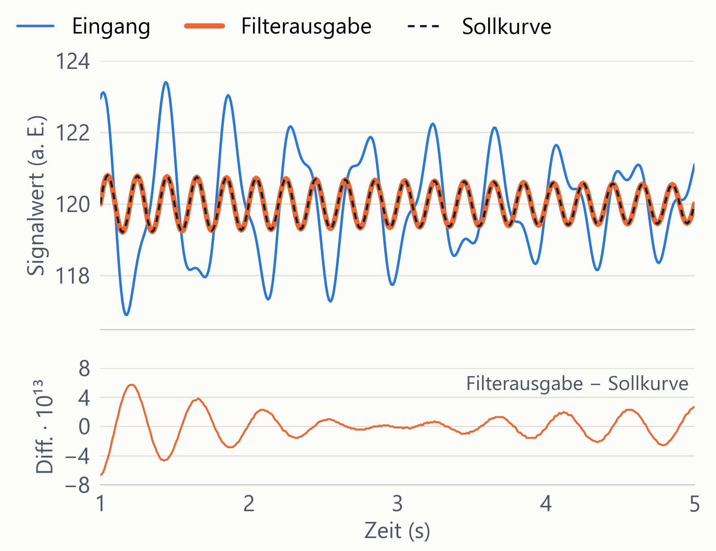
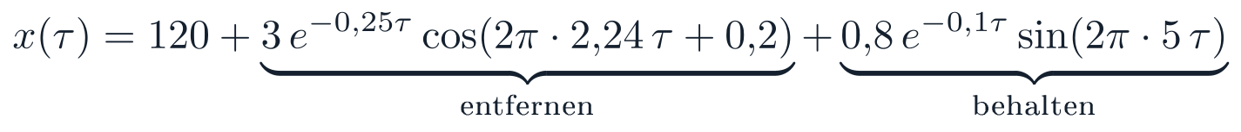
Bekannte Sollkurve: Rechenweg exakt
PRÜFSTUFE 1 · SYNTHETISCHES SIGNAL
Testsignal ab dem Sprung (τ = t − 1 s)
Vor 1 s gilt x = 100. Sollkurve = Eingang ohne den 2,24-Hz-Anteil.
Warum die Kurven übereinanderliegen
Das Signal ist exakt eine Summe gedämpfter Schwingungen. Mit Ordnung 5 findet Matrix Pencil alle Pole exakt und zieht genau den 2,24-Hz-Anteil ab.
Ergebnis
Größte Differenz über alle 1200 Werte: 6,7 · 10⁻¹³, also Rundung der Gleitkommarechnung.
Erzeugung: examples/synthetic_reference.py · 1200 Werte, 0 bis 11,99 s, Δt = 0,01 s · Signalwert in willkürlichen Einheiten (a. E.)
Notes:
Erste Prüfstufe: Funktioniert der Rechenweg, wenn wir die Antwort vorher kennen?
Dafür bauen wir ein Signal selbst. Bis eine Sekunde liegt es konstant bei 100, dann springt der Grundwert auf 120. Ab dem Sprung kommen zwei gedämpfte Schwingungen dazu: eine bei 2,24 Hertz mit Anfangsamplitude drei, die entfernt werden soll, und eine kleinere bei fünf Hertz, die bleiben soll. Die Formel rechts zeigt genau dieses Signal; tau ist die Zeit seit dem Sprung. Die Sollkurve ist damit eindeutig: Grundwert plus Fünf-Hertz-Anteil.
Oben im Diagramm: Blau ist der Eingang, Orange die Filterausgabe, schwarz gestrichelt die Sollkurve. Orange und Schwarz liegen aufeinander, deshalb sieht man die gestrichelte Linie mitten auf der orangen. Die verbleibende Welle ist gewollt, das ist der Fünf-Hertz-Anteil.
Warum liegen sie exakt übereinander? Das Signal erfüllt das Modell exakt, ohne Rauschen. Ordnung fünf reicht: zwei Polpaare für die beiden Schwingungen und ein reeller Pol für den Gleichanteil, der nach dem Mittelwertabzug übrig bleibt. Matrix Pencil findet diese Pole exakt, also wird genau der richtige Anteil abgezogen.
Unten sehen wir die Differenz der beiden Kurven, um den Faktor zehn hoch dreizehn vergrößert. Sie bleibt unter 6,7 mal zehn hoch minus dreizehn. Bei Werten um 120 ist das die Größenordnung der Rundungsfehler in der Gleitkommarechnung.
Diese Stufe bestätigt den Rechenweg. Rauschen, Modellfehler und echte Messdaten prüft sie nicht; dafür sind die nächsten Stufen da.

Slide 13
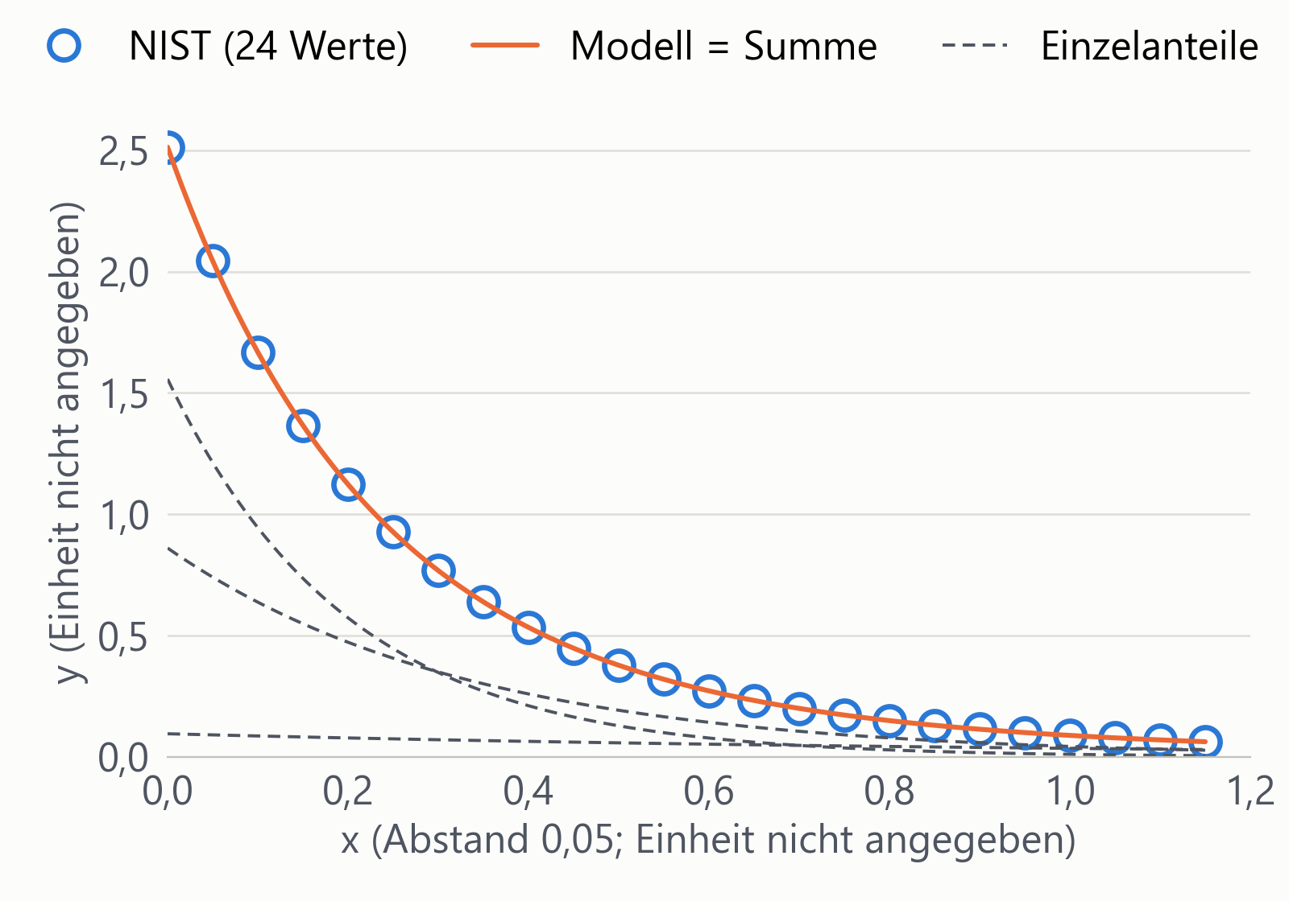
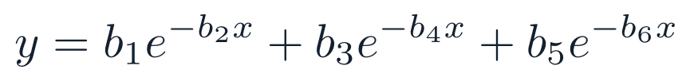
NIST: zertifizierte Parameter wiedergefunden
PRÜFSTUFE 2 · NIST LANCZOS1
24 Werte, x = 0 bis 1,15 in Schritten von 0,05, aus drei abklingenden Anteilen:
Anteil | Gewicht | Abklingrate | Abweichung MP
1 | b₁ = 0,0951 | b₂ = 1 | 3 · 10⁻¹⁰
2 | b₃ = 0,8607 | b₄ = 3 | 8 · 10⁻¹¹
3 | b₅ = 1,5576 | b₆ = 5 | 4 · 10⁻¹¹
Gewicht und Rate: zertifizierte NIST-Werte. Abweichung: größte relative Abweichung der Matrix-Pencil-Schätzung davon.
Jeder Anteil ergibt einen reellen Pol z = exp(−0,05·b), hier 0,951, 0,861 und 0,779: Winkel null, also keine Schwingung.
Relativer Modellfehler: 8,74 · 10⁻¹⁴
Quelle: NIST StRD, Datensatz Lanczos1 nach Lanczos (1956), zertifizierte Werte mit 11 Stellen · Ordnung 3, ohne Mittelwertabzug
Notes:
Zweite Prüfstufe: Findet Matrix Pencil die Konstanten eines bekannten Modells wieder?
NIST, das amerikanische Normungsinstitut, veröffentlicht Referenzdatensätze, mit denen man Rechenprogramme prüft. Lanczos1 geht auf ein Beispiel von Cornelius Lanczos aus dem Jahr 1956 zurück: Die Summe von drei abklingenden Exponentialfunktionen wurde an 24 Stellen ausgewertet, x von null bis 1,15 in Schritten von 0,05, und auf 13 Stellen gerundet. Daher die 24 Werte. Der Datensatz ist bekannt dafür, dass sich solche Anteile schlecht trennen lassen. Die Achsen haben keine Einheit.
Im Diagramm sind die NIST-Werte blaue Ringe. Die orange Modellkurve läuft durch jede Ringmitte; das ist gemeint, wenn das Modell unter den Punkten zu liegen scheint: Es trifft sie. Grau gestrichelt sind die drei Einzelanteile, deren Summe die orange Kurve ergibt.
Die Tabelle liest man zeilenweise, ein Anteil pro Zeile: ein Gewicht, also der Startwert bei x gleich null, und eine Abklingrate. Gewicht und Rate sind die zertifizierten Werte von NIST. Die letzte Spalte sagt, wie weit unsere Schätzung davon abweicht, relativ gesehen: höchstens drei mal zehn hoch minus zehn. Auf vier Nachkommastellen sind die Werte also identisch.
Die Verbindung zu Matrix Pencil: Jeder Anteil liefert einen Pol z gleich e hoch minus b mal 0,05. Diese Pole sind reell und positiv, ihr Winkel ist null. Deshalb gibt es hier keine Frequenz, nur Abklingen.
Der relative Modellfehler liegt bei 8,74 mal zehn hoch minus vierzehn. Wichtig: Diese Referenzwerte sind Teil eines bekannten künstlichen Modells. In der nächsten Stufe, bei Mexiko, haben wir nur noch Schätzungen anderer Autoren als Vergleich.

Slide 14
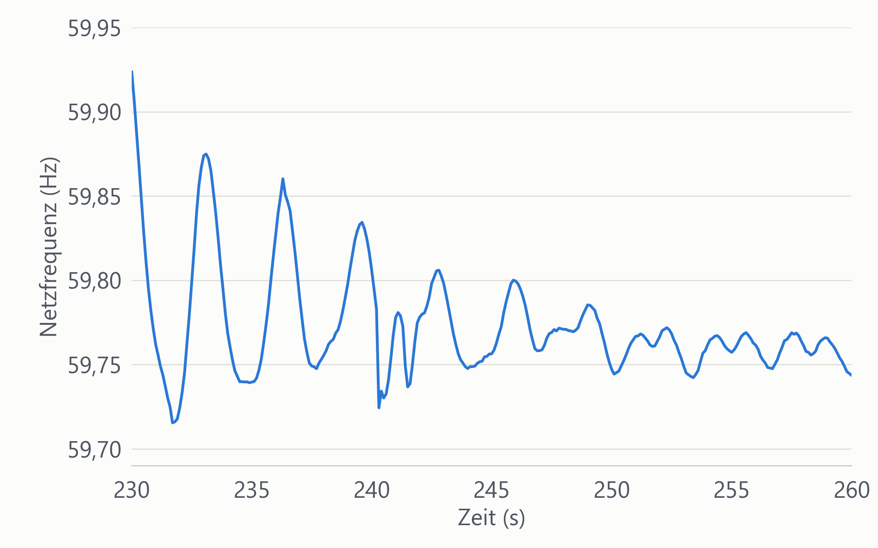
Mexiko: Frequenzen stimmen überein
PRÜFSTUFE 3 · REALE FREMDMESSUNG
Gesucht: langsame Schwingungen der Netzfrequenz um 60 Hz, 301 Werte im Abstand 0,1 s.
f Autoren | f Matrix Pencil | Δf | σ Autoren | σ Matrix Pencil
0,317 | 0,316823 | 0,056 % | −0,106 | −0,106312
0,617 | 0,617288 | 0,047 % | −0,042 | −0,042112
0,720 | 0,719740 | 0,036 % | −0,043 | −0,043313
Alle drei Frequenzen weichen weniger als 0,06 % von den veröffentlichten Werten ab.
f in Hz, σ in 1/s · Quelle: FNET, 28.12.2020, Kanal med_1422 (Mazatlán); ROMA User Guide, Tab. 2.1 (ERA)
Notes:
Dritte Prüfstufe: eine echte Messung, die andere Autoren bereits ausgewertet haben. Wichtig: Die Messgröße ist hier nicht die Leistung, sondern die Netzfrequenz selbst, in Hertz. Die Aufzeichnung gehört zu einem Netzereignis in Mexiko vom 28. Dezember 2020; wir haben sie nicht selbst gemessen.
Links sehen wir 301 Werte über 30 Sekunden im Abstand von einer Zehntelsekunde. Die Netzfrequenz liegt knapp unter 60 Hertz und schwankt langsam darüber und darunter; die Ausschläge werden kleiner.
Andere Autoren haben dieselbe Zeitreihe im ROMA-Handbuch mit der ERA-Methode ausgewertet. Die Tabelle stellt ihre gerundeten Werte unseren Matrix-Pencil-Ergebnissen bei Ordnung zwölf gegenüber. Alle drei Frequenzen weichen um weniger als 0,06 Prozent ab, und auch die Abklingraten passen.
Das spricht dafür, dass beide Verfahren ähnliche Schwingungsanteile erkennen. Die Autorenwerte sind jedoch Schätzungen, keine bekannten Wahrheitswerte. Die nächste Folie stellt eine andere Frage: Wie gut bildet das Gesamtmodell die ganze Kurve nach?

Slide 15
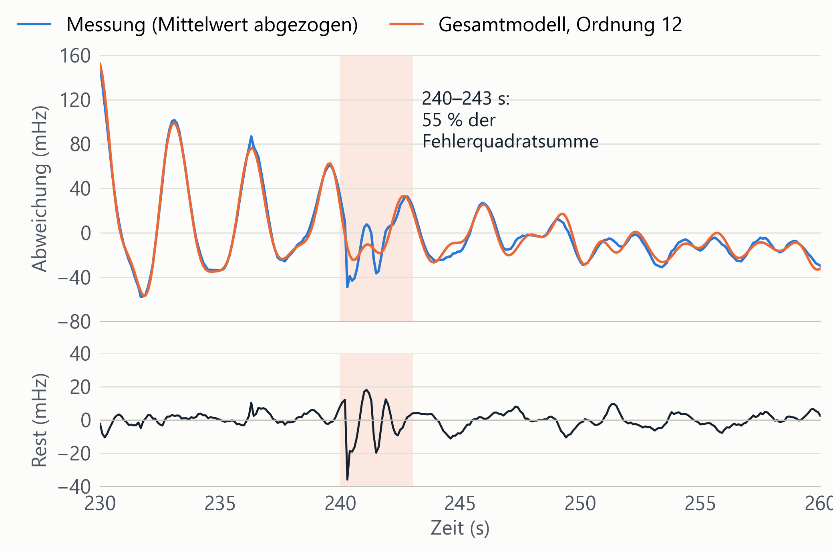
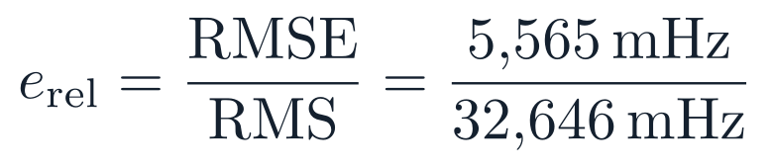
Mexiko: Modellfehler 17,05 %
PRÜFSTUFE 3 · ORDNUNG 12
17,05 %
über dieselben 301 Zeitpunkte
Wo der Fehler entsteht
240 bis 243 s: 55 % der Fehlerquadratsumme. Ohne diesen Abschnitt noch 11,8 %.
Kein Mangel von Matrix Pencil
Mit den drei Moden der Autoren erreicht selbst die beste Anpassung 40,6 % Fehler.
Folge: über 10 %, Abzug blockiert.
Mittelwert ≈ 59,773 Hz abgezogen · 1 mHz = 0,001 Hz · Ursache des Fehlers im Abschnitt nicht nachgewiesen
Notes:
Oben vergleichen wir die gemessene Netzfrequenz mit der Summe aller geschätzten Modellanteile. Der Mittelwert von etwa 59,773 Hertz ist abgezogen; die Achse zeigt deshalb Abweichungen in Millihertz. Unten steht der Rest: Messwert minus Modellwert an jedem Zeitpunkt.
Über große Bereiche liegen beide Kurven dicht zusammen. Zwischen 240 und 243 Sekunden treten aber schnelle Änderungen auf, die das Modell nicht nachbildet. Dieser kurze Abschnitt trägt etwa 55 Prozent zur Fehlerquadratsumme bei. Seine Ursache bleibt offen.
Die 17,05 Prozent entstehen so: Die typische Modellabweichung, der RMSE, beträgt 5,565 Millihertz. Bezogen wird sie auf die Stärke der gemessenen Schwankung, deren RMS 32,646 Millihertz beträgt. Verglichen werden also Signalwerte an denselben 301 Zeitpunkten, keine Frequenzen.
Deshalb können die Frequenzen sehr gut stimmen, während das Gesamtmodell einen deutlichen Fehler hat. Ein Mangel unserer Schätzung ist das nicht: Nimmt man die drei Frequenzen und Abklingraten der Autoren und wählt Amplituden und Phasen so gut wie möglich, bleibt ein Fehler von 40,6 Prozent. Drei Moden reichen für diese 30 Sekunden schlicht nicht aus. Lässt man den Abschnitt von 240 bis 243 Sekunden weg, liegt unser Fehler immer noch bei 11,8 Prozent; der kurze Abschnitt ist also nicht der einzige Grund. Der Fehler liegt über der eingestellten Grenze von zehn Prozent, und der Code blockiert den Abzug: Die Filterausgabe ist exakt das Eingangssignal. Die zehn Prozent sind eine heuristische Schutzregel des Prototyps.

Slide 16
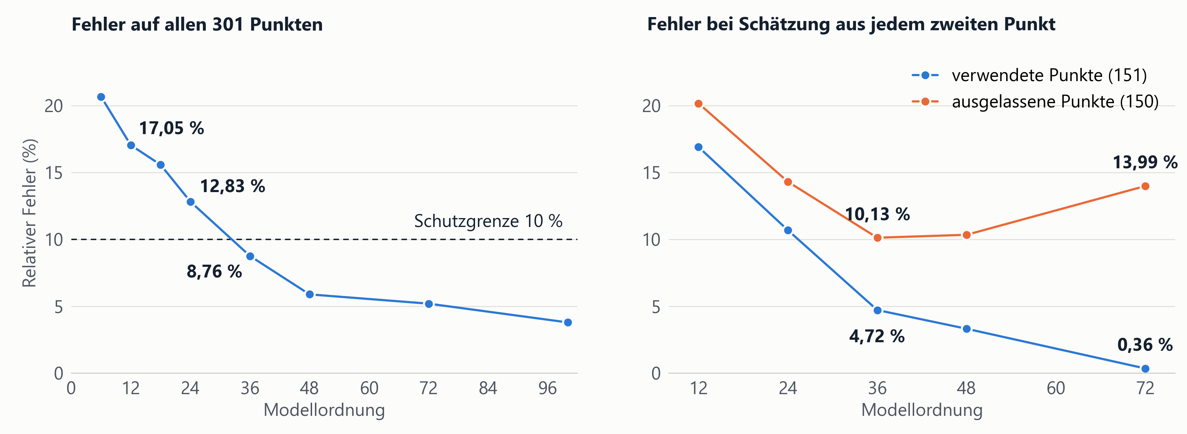
Mexiko: Warum nicht einfach höhere Ordnung?
PRÜFSTUFE 3 · ORDNUNGSSTUDIE
Überanpassung: Auf den ausgelassenen Punkten steigt der Fehler ab Ordnung 36 wieder, bis 13,99 %.
Andere Zerlegung: Die Mode bei 0,72 Hz wächst von 4,5 mHz (Ordnung 12) auf 21,3 mHz; die Autoren nennen 4 mHz.
Unphysikalisch: Bei Ordnung 36 wachsen 2 von 17 Schwingungen an (σ > 0).
Die Ordnung so lange zu erhöhen, bis die 10-%-Regel besteht, würde die Schutzregel aushebeln.
Gestrichelt: Schutzgrenze des Filters (10 %) · Prüfung innerhalb derselben Aufzeichnung, keine unabhängige Validierung
Notes:
Warum nehmen wir nicht einfach eine höhere Ordnung? Links steht der relative Fehler über der Modellordnung. Mit mehr Exponentialanteilen passt sich die Modellkurve immer besser an: 17,05 Prozent bei Ordnung zwölf, 12,83 bei 24 und 8,76 Prozent bei 36. Damit läge der Fehler unter der Zehn-Prozent-Grenze.
Rechts sehen wir, warum das allein nicht reicht. Hier wird das Modell nur aus jedem zweiten Messwert geschätzt, also aus 151 Punkten; die 150 Zwischenpunkte bleiben unbenutzt. Blau ist der Fehler auf den verwendeten Punkten, Orange auf den ausgelassenen. Bei Ordnung 36 sind es 4,72 und 10,13 Prozent. Bei Ordnung 72 sinkt Blau auf 0,36 Prozent, Orange steigt aber auf 13,99 Prozent. Das ist ein Hinweis auf Überanpassung.
Dazu verändert sich die Zerlegung: Für die Mode nahe 0,72 Hertz nennen die Autoren eine Amplitude von etwa 0,004 Hertz. Ordnung zwölf liefert 0,0045, Ordnung 36 dagegen 0,0213 Hertz. Eine bessere Gesamtkurve bedeutet also keine bessere physikalische Beschreibung.
Außerdem tauchen bei Ordnung 36 zwei Schwingungen mit positiver Abklingrate auf, also Anteile, die mit der Zeit wachsen. Nach einem abklingenden Netzereignis ist das physikalisch nicht plausibel; das Modell nutzt sie nur, um die Kurve nachzuzeichnen.
Deshalb nehmen wir keine höhere Ordnung, nur weil dann die Zehn-Prozent-Regel bestanden wäre. Die Ordnung so lange zu erhöhen, bis eine Prüfung besteht, würde die Schutzregel aushebeln, und der abgezogene Anteil hinge von einer willkürlichen Wahl ab.
Diese Prüfung bleibt innerhalb derselben Aufzeichnung; benachbarte Werte hängen zusammen. Eine unabhängige Messung wäre der stärkere Nachweis. Damit sind die drei Prüfstufen abgeschlossen, und wir wenden das Verfahren auf unsere eigenen Messungen an.

Slide 17
Sprungantworten im Vergleich
PRÜFSTUFE 4 · EIGENE MESSUNGEN P_POS
Ordnung 12, Abschnitt 1 bis 7 s | Positiver Sprung | Negativer Sprung
Dominante Frequenz | 2,268418 Hz | 2,267978 Hz
Abklingrate σ | −0,107 1/s | −0,192 1/s
Anfangsamplitude bei 1 s (Dateieinheit) | 22 319 | 59 143
Relativer Modellfehler (100-Hz-Raster) | 0,763 % | 0,594 %
Abgezogene Polpaare | 2: 2,268 + 2,480 Hz | 1: 2,268 Hz
Rückgang Bandenergie 4 bis 7 s | 99,87 % | 99,999 %
Gleich kleiner Fehler, andere Zerlegung: Beim positiven Sprung wird zusätzlich ein schnell abklingender Anteil bei 2,480 Hz (σ ≈ −0,83 1/s) abgezogen.
Auswertung: examples/presentation_demo.py · Zielband 2,2 Hz ± 20 % = 1,76 bis 2,64 Hz
Notes:
Nach den drei Prüfstufen kommen wir zur vierten: unseren eigenen Messungen, für die es keine unabhängige Referenz gibt. Die Tabelle fasst beide Leistungsmessungen zusammen, jeweils mit Ordnung zwölf von einer bis sieben Sekunden.
In beiden Messungen liegt die dominante Schwingung bei 2,268 Hertz. Beim negativen Sprung klingt sie schneller ab, mit minus 0,192 pro Sekunde gegenüber minus 0,107. Die Anfangsamplitude bezieht sich auf den Beginn des Analyseabschnitts bei einer Sekunde und ist in der Dateieinheit angegeben, also vor der Division durch eine Million.
Beide Modelle bilden die Messung auf dem Schätzraster mit weniger als einem Prozent Fehler nach, und beide Abzüge werden freigegeben.
Der Unterschied steckt in der Zerlegung: Beim positiven Sprung liegt ein zweiter Anteil bei 2,480 Hertz im Zielband. Er klingt deutlich schneller ab und wird mit abgezogen. Ein ähnlich kleiner Gesamtfehler bedeutet also nicht dieselbe Zerlegung.
Die letzte Zeile ist eine spektrale Vergleichsgröße: die Summe der quadrierten FFT-Beträge im Zielband zwischen vier und sieben Sekunden, vor und nach dem Abzug. Sie ist keine physikalische Energie.

Slide 18
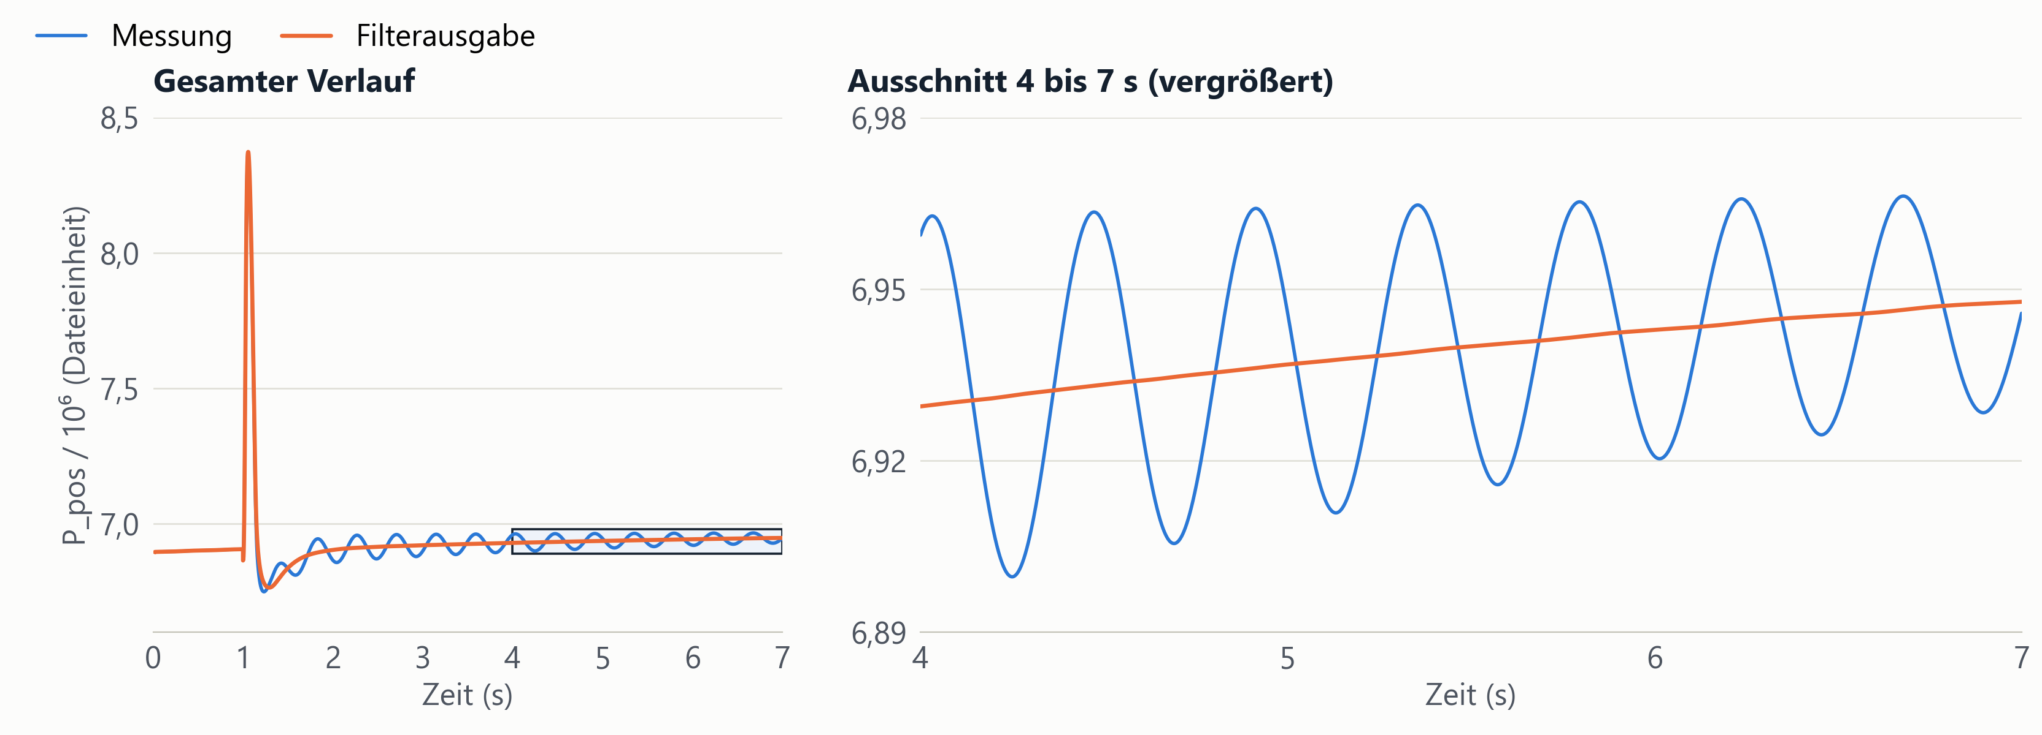
Filterung: negative Sprungantwort
PRÜFSTUFE 4 · NEGATIVER SPRUNG
1 Polpaar
Unverändert vor 1 s
−99,999 %
bei 2,268 Hz abgezogen
Abzug erst ab Analysebeginn
Bandenergie 1,76–2,64 Hz, 4 bis 7 s
Blau: Messung · Orange: Messung minus geschätzter 2,268-Hz-Anteil · P_pos / 10⁶ in Dateieinheit
Notes:
Diese Folie zeigt die Filterung der negativen Sprungantwort. Blau ist die Messung, Orange die Filterausgabe. Links steht der gesamte Verlauf, rechts der Abschnitt von vier bis sieben Sekunden vergrößert. In beiden Diagrammen ist P pos durch eine Million geteilt.
Entfernt wird ein Polpaar, die Schwingung bei 2,268 Hertz. Im rechten Ausschnitt ist der Effekt deutlich: Die Pendelung verschwindet, übrig bleibt der langsam steigende Verlauf. Im linken Diagramm würde der große Übergang diesen Unterschied optisch verdecken; deshalb der vergrößerte Ausschnitt.
Vor einer Sekunde sind Messung und Ausgabe identisch. Danach ist die Differenz genau der berechnete Abzugsanteil. Die Bandenergie im Zielband sinkt zwischen vier und sieben Sekunden um 99,999 Prozent.
Eine unabhängig bekannte, saubere Sollkurve gibt es für diese Messung nicht. Die Folie belegt den rechnerischen Eingriff, aber keine vollständig abgesicherte physikalische Bereinigung.

Slide 19
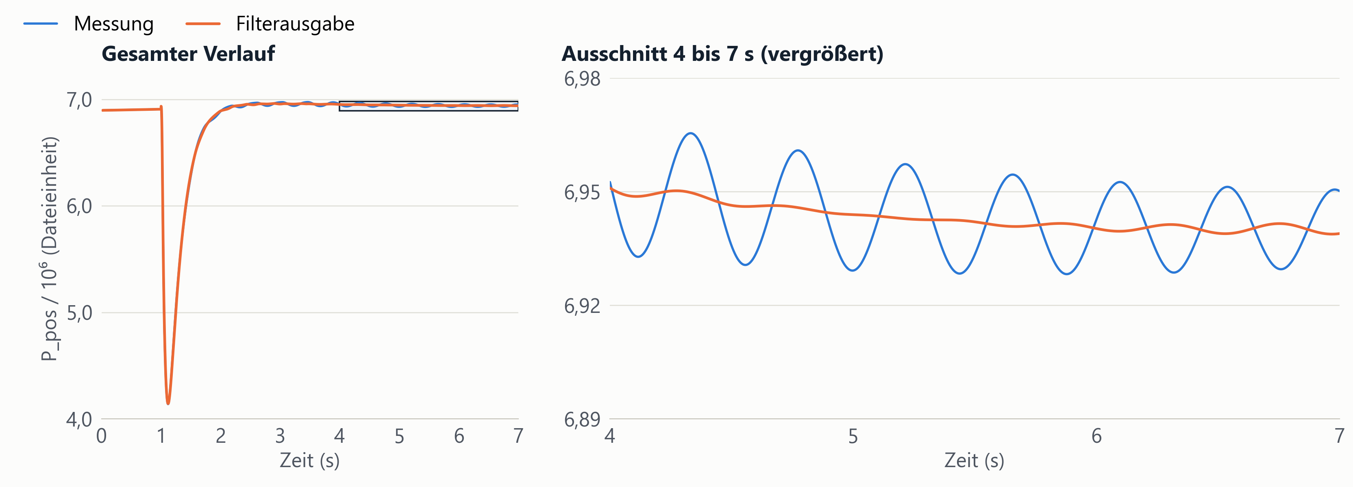
Filterung: positive Sprungantwort
PRÜFSTUFE 4 · POSITIVER SPRUNG
2 Polpaare
Unverändert vor 1 s
−99,87 %
3 bis 11 % Rest
bei 2,268 Hz und 2,480 Hz abgezogen
Abzug erst ab Analysebeginn
Bandenergie 1,76–2,64 Hz, 4 bis 7 s
der 2,27-Hz-Amplitude, je Sekunde von 3 bis 7 s
Warum Restwellen bleiben: Die gemessene Amplitude steigt bis etwa 4 s noch an und fällt erst dann. Das Modell kennt nur exponentielles Abklingen und trifft sie daher nur ungefähr. Beim negativen Sprung bleibt weniger als 1 %.
Blau: Messung · Orange: Messung minus Summe beider Anteile · P_pos / 10⁶ in Dateieinheit
Notes:
Auch hier ist die Messung blau und die Filterausgabe orange, links der gesamte Verlauf, rechts der Abschnitt von vier bis sieben Sekunden.
Beim positiven Frequenzsprung bricht P pos kurz nach einer Sekunde stark ein und pendelt danach. Abgezogen werden zwei Schwingungsanteile: der dominante bei 2,268 Hertz und ein zweiter bei 2,480 Hertz, der deutlich schneller abklingt. Die orange Kurve ist also die Messung minus die Summe beider Anteile.
Vor einer Sekunde bleiben alle Werte unverändert. Im Ausschnitt rechts sieht man aber, anders als beim negativen Sprung, noch kleine Restwellen in der orangen Kurve. Warum?
Das Modell beschreibt jede Schwingung als Amplitude mal e hoch Sigma t. Ihre Hüllkurve klingt also gleichmäßig exponentiell ab. Beim negativen Sprung verhält sich die Messung genau so: Sekunde für Sekunde weicht die gemessene 2,27-Hertz-Amplitude um weniger als ein Prozent vom Modell ab, und nach dem Abzug bleibt weniger als ein Prozent übrig.
Beim positiven Sprung nicht. Zwischen zwei und vier Sekunden steigt die gemessene Amplitude zunächst noch an, von etwa 15 500 auf 18 200 Dateieinheiten, und fällt erst danach. Eine einzelne exponentiell abklingende Schwingung kann das nicht nachbilden. Das Modell hilft sich mit dem zweiten, schnell abklingenden Anteil bei 2,48 Hertz, trifft die Amplitude aber nur ungefähr. Zwischen drei und sieben Sekunden bleiben deshalb je nach Sekunde 3 bis 11 Prozent der Amplitude stehen. Das ist die sichtbare Restwelle.
Die 99,87 Prozent weniger Bandenergie widersprechen dem nicht. Die Energie wächst mit dem Quadrat der Amplitude: Wenige Prozent Restamplitude sind nur Promille der Energie.
Warum die Hüllkurve nicht exponentiell verläuft, ist in den Daten nicht nachgewiesen. Ein möglicher Grund ist der tiefe Einbruch nach dem positiven Sprung: Solange die Anlage diesen großen Ausschlag ausregelt, verhält sie sich vermutlich nicht wie ein einfaches lineares System.
Beginnt man die Analyse bei 1,5 statt bei einer Sekunde, bleiben nur 1 bis 2 Prozent übrig. Dafür ändert sich die Zerlegung: drei Anteile im Band, und die Abklingrate der Hauptschwingung wird minus 0,177 statt minus 0,107 pro Sekunde. Wir bleiben bei einer Sekunde, weil der FNN-Hinweis die Zeit ab Beginn des Ereignisses zählt. Wie bei Mexiko gilt: Einen Parameter so lange zu verschieben, bis das Bild schöner aussieht, wäre keine bessere Bereinigung.
Das Gesamtmodell passt mit weniger als einem Prozent Fehler. Daraus folgt aber noch nicht, dass beide Anteile eindeutig reale Vorgänge beschreiben. Wie bei Mexiko gesehen, bestätigt ein kleiner Fehler allein keine physikalisch eindeutige Zerlegung.

Slide 20
Was die Ergebnisse zeigen
SCHLUSSFOLGERUNGEN
Prüfstufen 1 bis 3
Stufe 4: eigene Messungen P_pos
Sollkurve: Abweichung 6,7 · 10⁻¹³, Rechenweg exakt
NIST: zertifizierte Parameter bis 3 · 10⁻¹⁰ getroffen
Mexiko: Frequenzen auf < 0,06 % wie veröffentlicht
Mexiko: Modellfehler 17,05 %, Abzug blockiert; höhere Ordnung passt nur scheinbar besser
Pendelung bei 2,268 Hz nach beiden Sprüngen
Modellfehler 0,763 % (positiv) und 0,594 % (negativ)
Bandenergie 1,76–2,64 Hz nach dem Abzug um > 99,8 % kleiner
Beide Abzüge freigegeben, positiv mit zwei Anteilen
Erkennen und Freigeben sind getrennt zu bewerten. Für unsere Messungen fehlt eine unabhängig bekannte Sollkurve.
Projektarbeit Schwingungsanalyse mit Matrix Pencil · Arbeitsfassung 29.10.2026
Notes:
Zum Schluss die vier Prüfstufen im Überblick.
Links die drei Stufen mit Referenz. Beim künstlichen Signal trifft die Filterausgabe die Sollkurve bis auf Rundungsfehler. Bei NIST findet Matrix Pencil die zertifizierten Parameter bis auf wenige Zehnmilliardstel relativ. Bei Mexiko stimmen die drei Frequenzen auf weniger als 0,06 Prozent mit der Veröffentlichung überein. Das Gesamtmodell hat dort aber 17,05 Prozent Fehler, und der Abzug bleibt blockiert. Eine höhere Ordnung würde die Grenze unterschreiten, zeigt aber Überanpassung und eine veränderte Zerlegung.
Rechts unsere eigenen Messungen des Leistungskanals P pos. Nach beiden Frequenzsprüngen pendelt die Leistung mit etwa 2,268 Hertz. Das Modell bildet die Messungen mit 0,763 und 0,594 Prozent Fehler nach. Nach dem Abzug sinkt die spektrale Bandenergie im Zielband zwischen vier und sieben Sekunden um mehr als 99,8 Prozent. Beide Abzüge werden mit der Standardeinstellung freigegeben, beim positiven Sprung mit zwei Anteilen.
Daraus folgt: Eine gut erkannte Frequenz bestätigt noch keine ausreichende Rekonstruktion, und eine ausgeführte Filterung beweist noch keine physikalisch richtige Bereinigung. Für die eigenen Messungen gibt es keine unabhängig bekannte, saubere Referenzkurve. Ihr Ergebnis ist so belastbar, wie die Prüfstufen das Verfahren bestätigt haben.

Slide 21
Abkürzungen und Formelzeichen
ANHANG
Kürzel | Bedeutung
AV21, AV32 | Verhältnis zweier Überschwinger, z. B. ΔPS2 / ΔPS1
D | Dämpfungsmaß (Dämpfungsgrad)
ERA | Eigensystem Realization Algorithm
FFT | Schnelle Fourier-Transformation
FNET | Messnetz für die Netzfrequenz
FNN | Forum Netztechnik/Netzbetrieb im VDE
NIST, StRD | US-Normungsinstitut, Referenzdatensätze
Kürzel | Bedeutung
p1 | Mitsystem-Wirkleistung der Grundschwingung
PEmax | Maximale Wirkleistung der Einheit
P_pos | Leistungskanal der Messdatei
RMS, RMSE | Effektivwert, Wurzel des mittleren Fehlerquadrats
SCR | Kurzschlussleistungsverhältnis (Short Circuit Ratio)
SVD | Singulärwertzerlegung
TR8 | FGW-Richtlinie 8 zur Zertifizierung
Formelzeichen: z Pol, r = |z| Betrag, θ Winkel pro Schritt, σ Abklingrate in 1/s, f Frequenz in Hz, Δt = 0,01 s Abtastschritt, H0 und H1 Hankel-Matrizen, B reduzierte Matrix.
Definitionen von SCR, PEmax, p1 und D nach VDE FNN Hinweis Netzbildende Eigenschaften v2.1, Abschnitt 3
Notes:
Zum Nachschlagen die Abkürzungen und Formelzeichen der Präsentation.
Die Begriffe aus dem FNN-Hinweis: SCR ist das Kurzschlussleistungsverhältnis, also das Verhältnis der Kurzschlussleistung am Netzanschlusspunkt zur Anlagenleistung; es beschreibt, wie stark das Netz an dieser Stelle ist. PEmax ist die maximale Wirkleistung der Einheit, definiert als höchster Zehn-Minuten-Mittelwert. p1 ist die Mitsystem-Wirkleistung der Grundschwingung, die bei der Prüfung aufgezeichnet wird. AV21 und AV32 sind Amplitudenverhältnisse aufeinanderfolgender Überschwinger nach dem Sprung. TR8 ist die Technische Richtlinie 8 der FGW für die Zertifizierung; die TR8-Hinweise im FNN-Hinweis sind die Bewertungsgrundlage.
Die übrigen Kürzel: ERA ist das Schätzverfahren, das die Autoren des ROMA-Handbuchs verwendet haben. FNET ist das Messnetz, aus dem die mexikanische Netzfrequenzaufzeichnung stammt. NIST ist das amerikanische Normungsinstitut, StRD seine statistischen Referenzdatensätze. SVD ist die Singulärwertzerlegung, RMS der Effektivwert und RMSE die Wurzel aus dem mittleren Fehlerquadrat.

